Slide 1



Slide 2
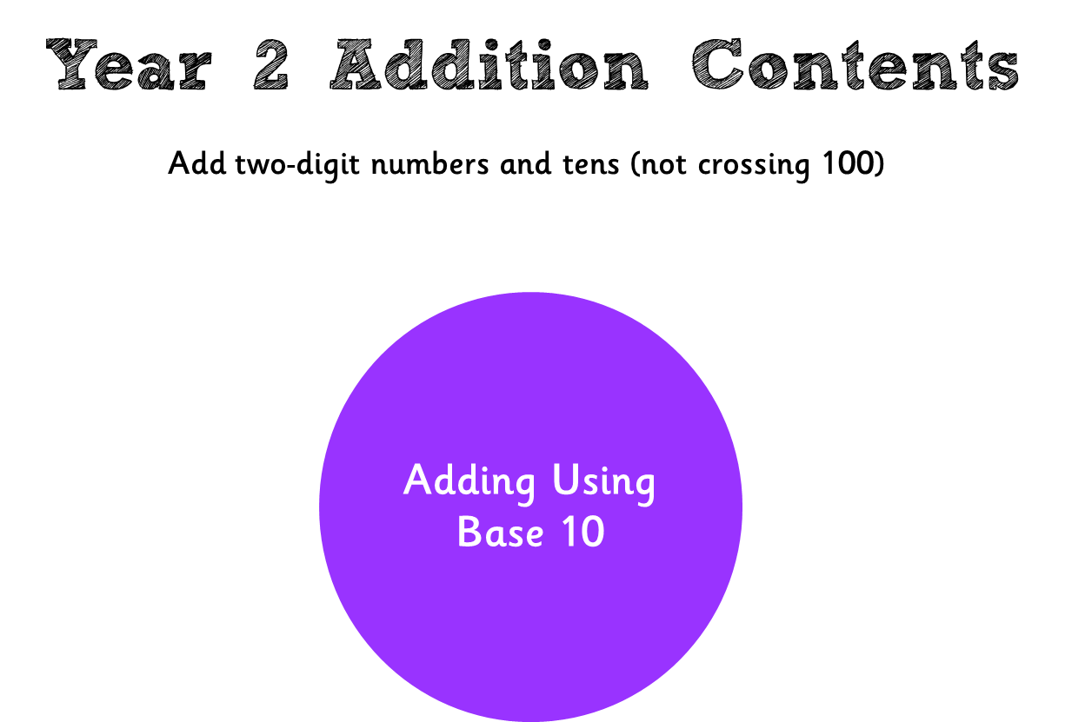

Slide 3
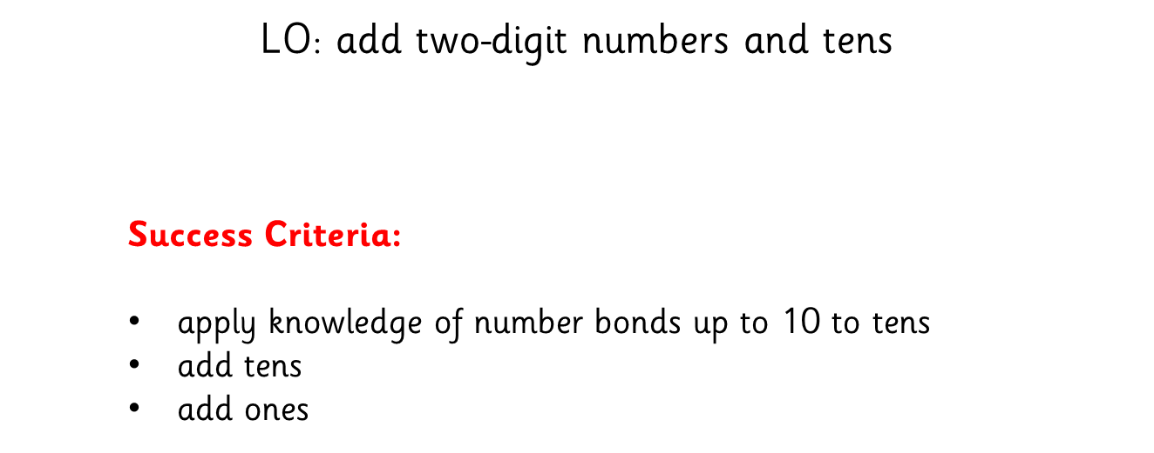

Slide 4

3
40
43

Slide 5
13
40
53

Slide 6
33
40
73

Slide 7
53
40
93

Slide 8
2
50
52

Slide 9
12
50
62

Slide 10
22
50
72

Slide 11
42
50
92

Slide 12
6
60
66

Slide 13
16
60
76

Slide 14
26
60
86

Slide 15
36
60
96

Slide 16


